Slide 1
SNU06-2ND-7tEAM ‘찢김’
김지영, 정민준, 정지원, 조하늘

Slide 2
‘찢김’ 소개
세 명의 ‘ㅈ’ 초성
한 명의 ‘김＇씨.
프로젝트에 찢기거나 찢거나

Slide 3
순서
주제 선정
어떤 데이터셋을 선정할까?
데이터 전처리
데이터셋을 분석하는 첫걸음
모델링
Deep Learning과 Machine Learning
STREAMLIT
예상 외의 복병

Slide 4
주제 선정
OTT
사내 직원 이탈 예측 시스템
무지성으로 관심 가는 것을 선택
IBM 사내 직원 이탈에 관한 데이터
1470명에 대한 데이터
Columns = 35개!!
KAGGLE, 구글링,
돈을 지불해야 하는 보고서, 가상 데이터
넷플릭스 코리아에 이메일 보내기.
→ 구한 것으로 해보았지만 머신러닝도 분석의 의미가 없음.
→ 결국에는 데이터 많은 것을 찾자라는 결론.

Slide 5
데이터 전처리
탐색적 데이터 분석 수행
이탈 분포 확인, 수치형 범주형 변수에 대한 시각화
수치형 변수 상관관계 분석, 범주형 변수와 이탈률 간의 카이 제곱 검정
결측치 처리
결측치 없음. – 든든한 국밥 같은 데이터
이상치 판정과 처리
BOX plot을 통한 이상치 처리
MonthlyIncome-log 분포로 비대칭성 줄임
다음 4가지 변수에 대한 IQR 조정 – 근무회사수, 작년 훈련수, 승진한 연수, 현재 상사와의 연수
Feature Engineering
기존의 데이터를 분석에 용이할 것 같은 데이터로 변환
타회사 근무 연수, 입사 당시 나이, 연차당 소득
Notes:
카이제곱검정 간 p-value가 0.05보다 높으면 독립적이라고 간주하여 department, gender, educationfield를 제거.

Slide 6
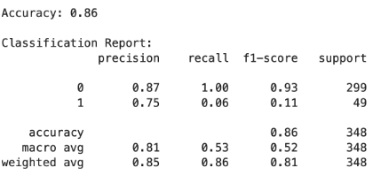
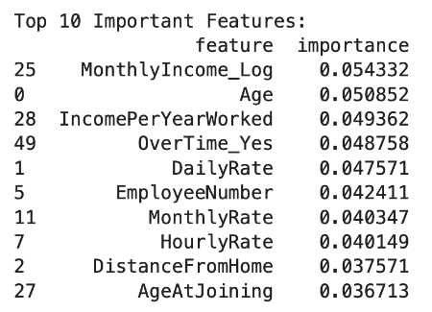
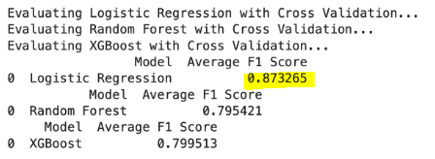
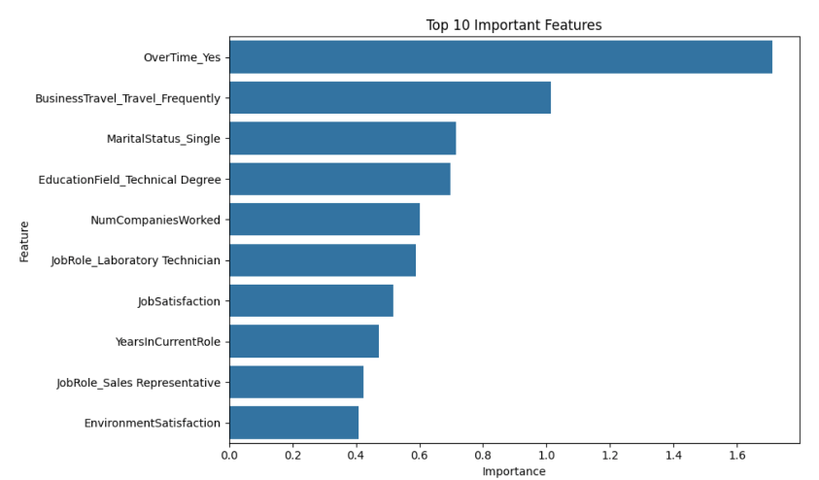
모델링-ML
1차 – 랜덤포레스트
특성중요도
하이퍼 파라미터 및 모델조정 – best model을 알기 위해
Best model – Logistic regression

Slide 7
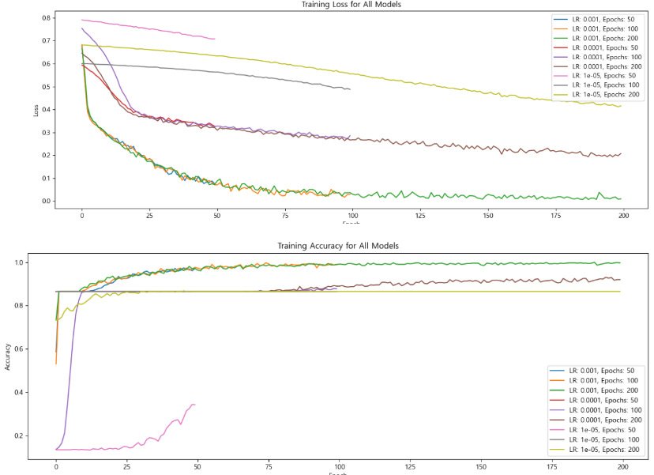
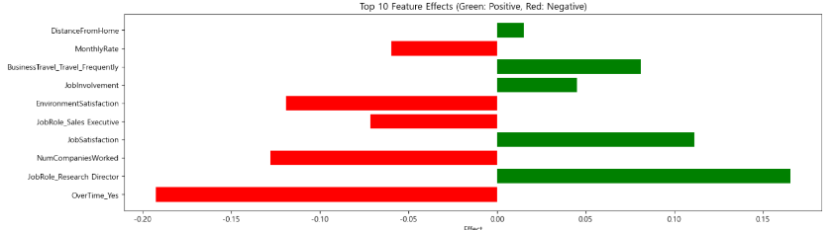
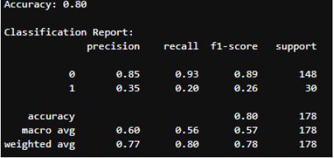
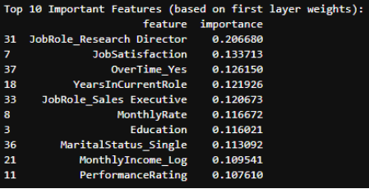
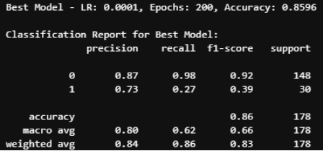
모델링-DL
1차 – Linear 모델 4중첩
특성중요도
하이퍼 파라미터 조정 – learning rate, epoch 변화
Best model – lr = 0.0001, epoch = 200

Slide 8
Streamlit 가봅세.

Slide 9
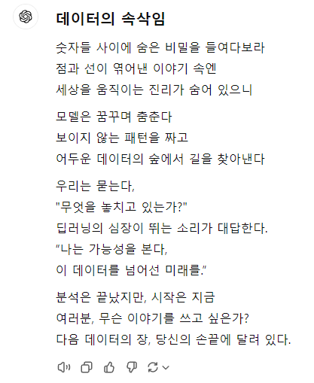
감사합니다.
찢김 팀원분들
그리고 우리의 G선생, P선생…

